Slide 1
CHÀO MỪNG CÁC EM ĐẾN VỚI BÀI HỌC NGÀY HÔM NAY!

Slide 2
BÀI 21
Bài viết 2
LẬP THỜI GIAN BIỂU MỘT NGÀY ĐI HỌC

Slide 3
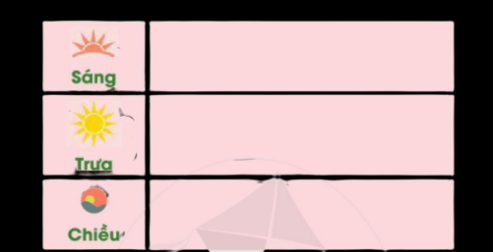
1. Hãy lập thời gian biểu một ngày đi học của em.
Thời gian biểu
Họ và tên:
Lớp:
Trường Tiểu học:

Slide 4
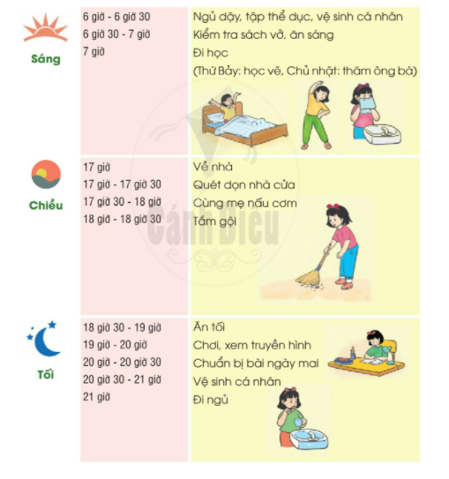
1. Hãy lập thời gian biểu một ngày đi học của em.
- Đọc lại thời gian biểu của bạn Thu Huệ

Slide 5
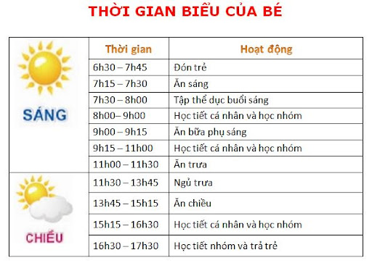
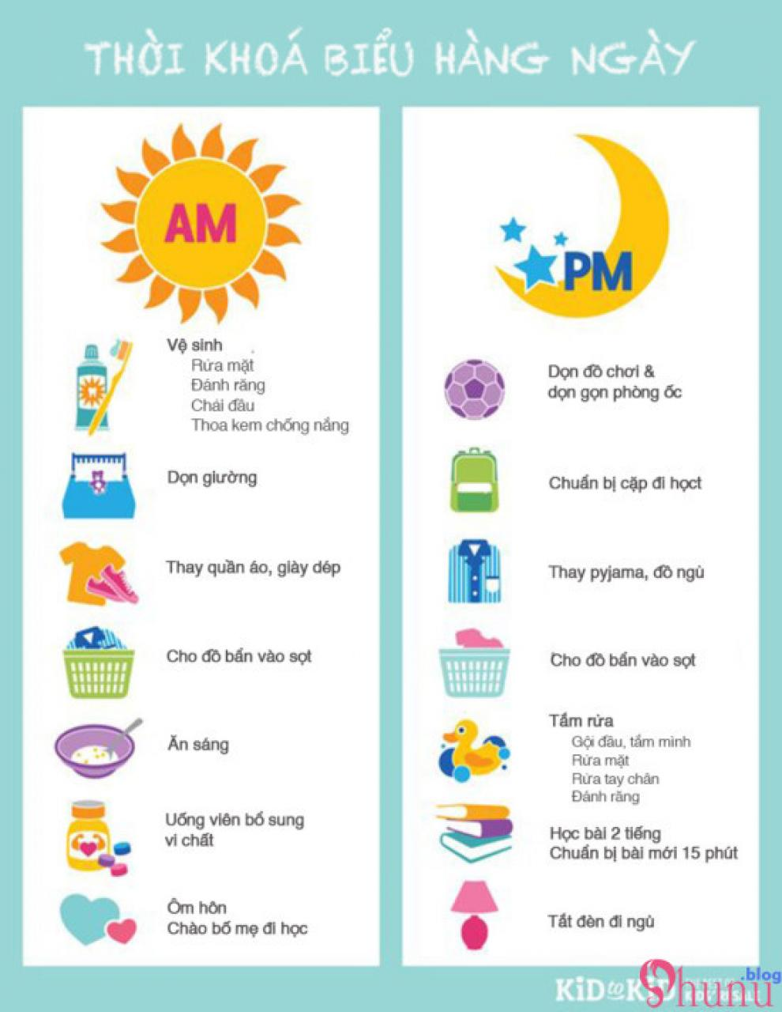
1. Hãy lập thời gian biểu một ngày đi học của em.
- Tham khảo một số mẫu thời gian biểu:

Slide 6
- Lập thời gian biểu của em:
VÍ DỤ:
Thời gian biểu
Họ và tên: Phạm Hồng Hà
Lớp: 2B
Trường Tiểu học: Bế Văn Đàn
SÁNG | 6 giờ - 6 giờ 30: Ngủ dậy, tập thể dục, vệ sinh cá nhân 6 giờ 30 – 7 giờ: Ăn sáng 7 giờ – 7 giờ 30: Đến trường 7 giờ 30 – 11 giờ 15: Học ở trường

Slide 7
- Lập thời gian biểu của em:
VÍ DỤ:
Thời gian biểu
Họ và tên: Phạm Hồng Hà
Lớp: 2B
Trường Tiểu học: Bế Văn Đàn
TRƯA | 11 giờ 15 – 11 giờ 45: Ăn trưa ở trường 11 giờ 45 – 13 giờ 30: Ngủ trưa
CHIỀU | 13 giờ 30 –16 giờ 30: Học ở trường 16 giờ 30 – 17 giờ: Về nhà

Slide 8
2. Trao đổi với các bạn về thời gian biểu của em

Slide 9
2. Trao đổi với các bạn về thời gian biểu của em
Thời gian biểu được lập có khoa học, hợp lí không?

Slide 10
DẶN DÒ, CỦNG CỐ

Slide 11
HẸN GẶP LẠI CÁC EM
TRONG BÀI HỌC SAU!

